Slide 1

新编 计算机导论（第二版）
机械工业出版社 2015-3
周 苏教授
手机：13805784515 QQ：81505050
博客：http://blog.sina.com.cn/zhousu58 邮箱：zhousu@qq.com

Slide 2
第9章 因特网与Web技术
20世纪70年代开始发展起来的因特网是一个遍及全球并且彼此相互通信的大型计算机网络，组成因特网的计算机网络包括小规模的局域网（LAN），中等规模的城域网（MAN），以及大规模的广域网（WAN）等。这些网络通过普通电话线、高速专用线路、卫星、微波和光缆等不同传输介质，主要采用TCP/IP（传输控制/网际网）协议，把不同国家的大学、公司、科研部门，以及军事和政府组织等连接起来，构成一个统一的整体。把网络中的信息资源组合起来，这是因特网的精华所在及其迅速发展的原因。因特网已经成为一个面向公众的社会性组织，世界各地数以亿计的人们可以通过因特网进行信息交流和资源共享。

Slide 3
9.1 因特网技术
有意思的是，因特网并不是由某一公司或者政府所拥有和运作的，它就是一种数据通信网络。随着时间的发展，在网络与网络及网络与因特网主干网互连时，偶然地形成了因特网现在的结构。

Slide 4
9.1.1 发展背景
因特网的历史始于1957年，在这之前，前苏联发射了人类历史上的第一颗人造卫星（Sputnik）。为应对苏联展示出来的技术优势，美国政府决定致力于改善它的科技基础设施。美国高级研究计划署（ARPA）就是众多的发起者之一。

Slide 5
9.1.1 发展背景
ARPA积极参与了一个项目，这个项目可以用来帮助科学家们交流和共享有价值的计算机资源。1969年架设的ARPANET（网络）连接了加州大学洛杉矶分校（UCLA）、斯坦福研究所（Stanford Research Institute）、犹他州立大学（University of Utah）和加州大学圣巴巴拉分校（University of California at Santa Barbara）四个地方的计算机。1985年，美国国家科学基金会（NSF）使用ARPANET技术架设了一个类似的但更大的网络，它连接了多个地方的局域网。连接两个或多个网络就形成了“互联网”（internet，小写“i”开头），NSF网络就是一种互联网。随着这种网络在世界范围内的发展，其名字逐渐演变成为“因特网”（Internet，大写“I”开头）。

Slide 6
9.1.1 发展背景
早期的因特网先驱们（大部分是教育工作者和科学家）使用原始的命令提示符用户界面来发送电子邮件、传输文件以及在因特网中的超级计算机上进行科学计算。当时，由于没有搜索引擎，要找到有用信息不是一件容易的事情。
20世纪90年代初期，软件开发者发明了用户界面友好的新式因特网接入工具，只要愿意按月缴纳订阅费用，每个人都可以获得因特网账户。如今，因特网已经可以连接全世界的计算机，为不同年龄、不同爱好、具有不同需求的用户提供相同或者不同的信息。

Slide 7
9.1.1 发展背景
因特网是庞大的，据估计有5亿个节点和15亿个以上的用户。尽管确切的数字无法确定，据估计因特网每天处理的数据量大概超过了1EB（Exabyte，艾字节）。1EB大概是1 073 741 824GB，这几乎是个让人难以想象的数据量。

Slide 8
9.1.2 因特网的基础结构
因特网主干网是指为在因特网上进行数据传输提供主路由所需的高性能通信链路的网络，一般由高速光纤链路和与光纤连接的高性能路由器组成，这些路由器用来指挥网络交通。以前，因特网的拓扑结构类似于这样：其主干网就像是脊柱，其他网络则像肋骨一样随主干网延伸的方向连接。然而，现在的拓扑结构更像国家高速公路，有着许多连接点和许多冗长的路线。

Slide 9
9.1.2 因特网的基础结构
因特网主干网的链路和路由器一般由网络服务提供商（Network Service Provider，NSP）进行维护，其设备和链路通过网络接入点连接到一起。NSP可以为大的因特网服务提供商（Internet Service Provider，ISP）提供因特网连接，以进一步向个人、企业和小型因特网服务提供商提供因特网接入服务。图9-1展示了一个简化了的因特网主干网及其组成部分的概念图。

Slide 10
9.1.2 因特网的基础结构
图9-1 因特网主干网包括高速路由器和高速光纤链路。主干网的各个部分由不同的通信公司维护，通过网络接入点（NAP）连接到一起

Slide 11
9.1.2 因特网的基础结构
ISP管理路由器、通信设备和其他的网络设备，这些网络设备能够在物理层面上处理用户和因特网之间传送与接收的数据。许多ISP还使用电子邮件服务器来处理用户传入和传出的邮件，有些ISP使用Web服务器来维护用户的网站。ISP也可能使用服务器将域名地址（如www.google.com）转换成有效的IP地址（如208.50.141.12）。ISP也可以维护聊天组、即时消息、音乐共享、FTP、流视频，以及其他文件传输服务所使用的服务器（图9-2）。

Slide 12
9.1.2 因特网的基础结构
图9-2 ISP的设备

Slide 13
9.1.2 因特网的基础结构
为连接到ISP，计算机需要使用某种通信设备，例如调制解调器。调制解调器包含一些电路，可以将来自计算机载有数据的信号转换成可以通过各种通信信道传输的信号。所使用的调制解调器的类型取决于ISP所能提供的因特网服务类型（如拨号、有线电视因特网服务、卫星因特网服务或DSL等）。
独立计算机可以使用调制解调器或者调制解调器与路由器的组合直接连接到ISP。如果计算机处在网络中，则路由器通常会处理因特网连接。图9-3显示了独立计算机因特网接入和局域网因特网接入之间的区别。

Slide 14
9.1.2 因特网的基础结构
图9-3 计算机可以作为独立设备或者局域网的一部分连接到因特网上。数据可先传输到ISP，然后到NSP，再到达因特网主干网

Slide 15
9.1.3 因特网的网络结构
因特网具有分级的网络结构，例如，一般可分三层，最下面一层为校园网和企业网，中间层是地区网络，最上面一层是全国骨干网。
因特网采用一种惟一通用的地址格式，为因特网中的每一个网络和几乎每一台主机都分配了一个地址，地址类型有IP地址和域名地址两种。

Slide 16
9.1.3 因特网的网络结构
（1）因特网协议
因特网使用多种通信协议来支持基础数据的传输和服务，如电子邮件、Web访问和下载。表9-1简要地描述了一些因特网使用的主要协议。

Slide 17
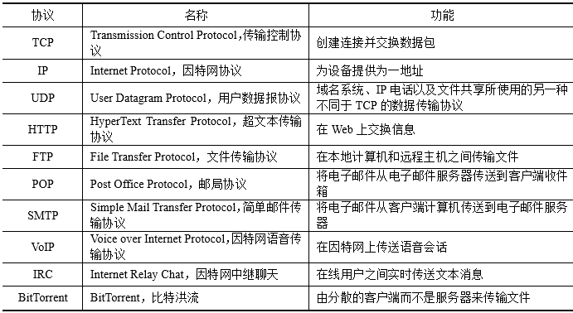
9.1.3 因特网的网络结构
表9-1 因特网使用的协议

Slide 18
9.1.3 因特网的网络结构
TCP/IP是负责因特网上消息传输的主协议组，协议组则是指协同工作的相关协议的组合。TCP能够将消息或者文件分成包，IP负责给各个包加上地址以便使它们能够路由到其目的地。从实用角度看，TCP/IP提供了一个易于实现、通用、免费并且扩展性好的因特网的协议标准。

Slide 19
9.1.3 因特网的网络结构
（2）IP地址
IPv4的地址采用二进制表示，每个地址长32比特（bit）。在读写IP地址时，32位分为4个字节，每个字节转成十进制，字节之间用“.”分隔。IP地址由Internet NIC（因特网网络信息中心）统一负责全球地址的规划、管理。通常每个国家成立一个组织，统一向国际组织申请IP地址，然后再分配给客户。由于网络的规模有较大差别，有的主机多，有的主机少，所以根据网络规模的大小将IP地址分为A，B，C三大类，此外还有D，E两类特殊IP地址。

Slide 20
9.1.3 因特网的网络结构
A类地址：该地址主要用于世界上少数的具有大量主机的网络，其网络数量有限，故仅有很少的国家和网络才可获得此类地址。
B类地址：此类地址用于适量的，规模适中的网络，但随着因特网的迅速发展，也很难分配到此类地址。
C类地址：主要用于网络数多、主机数相对较少的网络，每个网络最多不超过256台主机。
D类地址：特殊的IP地址，用于与网络上多台主机同时进行通信的地址。
E类地址：特殊IP地址，暂保留，以备将来使用。

Slide 21
9.1.3 因特网的网络结构
（3）域名地址
IP地址是数字型的，一般难以记忆和理解，因此，因特网还采用另一套字符型的地址方案，即域名地址。它以具有一定意思的字符串来标识主机地址，IP与域名地址两者相互对应，而且保持全网统一。一台主机的IP地址是惟一的，但它的域名数却可以有多个。

Slide 22
9.1.3 因特网的网络结构
DNS（Domain Name System）即域名系统，它是一个分层的名字管理查询系统，主要提供因特网上主机IP地址和主机名相互对应关系的服务，其通用的格式是：
第一级域名（地址右侧）往往表示主机所属的国家、地区或网络性质的代码，如中国（cn）、英国（uk）、商业组织（com）等。第二、三级是子域，第四级是主机。常见的二级域名包括：教育（edu）、网络（net）、科研（ac）、团体（org）、政府（gov）、商业（com）、组织（org）、军队（mil）等，各省则采用其拼音缩写，如bj代表北京、sh代表上海等。

Slide 23
9.1.3 因特网的网络结构
由于因特网主要是在美国发展起来的，所以美国的主机其第一级域名一般直接说明其主机性质，如com、edu、gov等，而不是国家代码。其他国家第一级域名一般是其国家代码。
在我国，中国科学院计算机网络信息中心组建了中国因特网络信息中心（CNNIC），行使国家因特网信息中心的职责。CNNIC最初的一项主要业务就是域名注册服务，对域名的管理严格遵守《中国因特网络域名注册暂行管理办法》和《中国因特网络域名注册实施细则》的规定。

Slide 24
9.1.4 WWW的系统结构
WWW的系统结构基于客户机/服务器模式。在服务器上存放着各种HTML语言编写的超文本/超媒体文件。在客户端，则有各种处理HTML文件的浏览器，客户机与服务器之间的通信按照HTP（Hypertext Transfer Protocol）协议进行。当运行一个浏览器时，用户通过键入一个称为URL的WWW地址来指定其想要看的Web页，然后由浏览器向服务器指定数据类型，服务器取出该页并把数据动态地转换成客户指定的格式。如果转换不成，服务器会反馈回一个信息，这一过程也叫做“格式协商”。最后，服务器把Web页数据以客户指定的方式传给客户，并等待下一个指令。这样，一个服务器就能为多个客户提取Web页，并将客户请求排队，顺序进行。这种模式使Web页以一种格式存储，以多种格式发布，Web页与平台和特定的数据格式无关，而客户又能以最佳的方式得到所需的资料。

Slide 25
9.1.4 WWW的系统结构
统一资源定位符URL（Uniform Resource Locator）用来唯一和统一地定位在WWW上的资源位置，它是URI（Uniform Resource Identifier，统一资源识别符）的一种。其他类型的URI还包括社会保障号码和标识图书用的ISBN（国际标准图书编号）。URL由三部分组成，其格式为：
Scheme://Host/path/filename

Slide 26
9.1.4 WWW的系统结构
其中：Scheme代表取得数据的方法或通信协议的种类，常见的有：http、news、gopher、WAIS、file和telnet，分别代表WWW服务器上的文件、新闻组服务器上的新闻组、gopher服务器上的文件、WAIS服务器上的文件、自己机器上的文件和telnet登录到另一个主机。URL的Host部分指定存放各种电子数据的服务器的网络地址。URL的第三个部分为文件或目录的路径名，它指定浏览器所访问的最终目标。图9-4展示了URL的各个部分。

Slide 27
9.1.4 WWW的系统结构
图9-4 网页的URL表明了存储该页面的计算机、其在Web服务器上的位置、文件名和文件扩展名

Slide 28
9.1.4 WWW的系统结构
多数URL都是用“http://”开头，以表明使用的是Web的标准通信协议。在输入URL时，通常可以省略“http://”。 URL中不能含有空格，可以用下划线来替代单词间的空格；确保使用了正确的斜线（URL中全是正斜线），并正确地输入了URL的大写字母。有些Web服务器是对大小写敏感的。
如果相关文件位于同一台主机甚至同一个目录下时，也可使用部分URL。部分URL是以当前计算机上的位置作为指引浏览器的参考路径，所以又称相对URL。
多数网站都有一个主页（也叫首页），以充当站点其他页面的“指引入口”。术语“主页”有时也指打开浏览器时显示的页面。网站主页的URL通常是简明扼要的。

Slide 29
9.1.5 上行速度和下行速度
上行速度是指由用户计算机到因特网的数据传输速度，而下行速度则是指数据到达用户计算机的速度。许多ISP会限制用户与因特网之间的数据交换速度，以保证所有用户能共享到相同的带宽。在很多情况下，上行速度要远慢于下行速度。在上行速度与下行速度不同时，用户所使用的是非对称因特网连接。而上行速度等于下行速度时，用户所使用的是对称因特网连接。
非对称连接会阻止用户架设可以传输大量上行数据的Web服务器或电子邮件服务器。对多数用户来说，非对称连接就足够了。

Slide 30
9.2 固定因特网接入
因特网最具挑战性的方面之一就是对服务提供商的选择，而固定因特网接入通常是连接到因特网的主要方式。

Slide 31
9.2.1 拨号连接
拨号连接是指使用语音频带调制解调器和电话线在用户计算机和ISP之间进行数据传输的固定因特网连接。许多ISP都能提供拨号因特网接入服务。拨号连接的服务费通常便宜但接入速度很慢。
使用拨号连接时，用户计算机上的调制解调器实际上是给其ISP拨打一个普通电话。在ISP的计算机“应答”了这个呼叫后，用户计算机和ISP之间就建立了一个专用的电路——就像是拨打了一个语音电话，而ISP那边有人“接听”了电话一样。在呼叫期间，这个电路会一直连接着，并且在用户计算机和ISP之间的这个电路可以提供一条传送数据的通信链路。当用户数据到达ISP时，路由器把它转发到因特网上。

Slide 32
9.2.2 专线、ISDN和DSL
尽管电信公司提供的标准设备限制了可以发送和接收的数据量，但是电话系统所使用的铜线实际上可以提供相当大的容量。有几种服务（如专线、ISDN、DSL）就利用这种容量提供了高速语音和数据的数字通信链路。
用户可以直接向电信公司租用高容量专线，专线的速度范围是1.544~274Mb/s。通常这些高速服务对于个人来说是很昂贵的，而企业租用专线以获得大量连接到因特网主干网的链路。

Slide 33
9.2.2 专线、ISDN和DSL
ISDN（综合业务数字网络）是指一种在普通电话线上以64Kb/s或128Kb/s的速度传输数据的固定因特网连接。ISDN的速度是对称的，用户的上下行数据的传输速度相同。用户通常可以从本地电信企业那里获得这种服务。
和拨号连接一样，ISDN用户需要使用电话线插口作为连接点，但用户不需要将其计算机连接到调制解调器，而是使用一种能传输数字信号的叫做ISDN终端适配器的设备。ISDN终端适配器从技术上讲并不是调制解调器，因为它并不会调制和解调数据信号。

Slide 34
9.2.2 专线、ISDN和DSL
基础的ISDN服务就像拨号那样，只有在用户打开浏览器、电子邮件或其他因特网应用软件时才会进行连接，而在用户关闭那些应用软件后就会断开连接。但ISDN连接几乎是瞬时的，所以ISDN用户不需要为拨号和“握手”过程进行漫长的等待。一些ISDN提供商也会提供一种叫做持续在线动态ISDN的服务，只要计算机和终端适配器开着，就会一直保持到ISP的连接。但持续在线连接会使计算机容易被黑客入侵。
ISDN允许用户的电话线在进行语音通话的同时进行数据传输。由于ISDN服务要比拨号快，有时也将其归类为高速因特网服务，但实际上它并不是真正的高速因特网连接（如DSL和有线电视因特网连接）。

Slide 35
9.2.2 专线、ISDN和DSL
DSL（Digital Subscriber Line，数字用户线路）是指一种高速、数字化并且持续在线的因特网接入技术，它使用标准的电话线系统，是个人消费者能够负担得起的几种最快的因特网连接方式之一。这种技术存在几种变体，包括ADSL（Asymmetric DSL，非对称数字用户线路，下行速度比上行速度快）、SDSL（Symmetric DSL，对称数字用户线路，下行和上行速度相等）、HDSL（High-Rate DSL，高速数字用户线路）、VDSL（Very high-speed DSL，极高速数字用户线路）以及DSL lite（DSL简化版）。常用“xDSL”泛指DSL技术的整个家族。

Slide 36
9.2.2 专线、ISDN和DSL
DSL传入和传出本地电话交换站的数据都是以纯数字形式传输的，这样就规避了模拟-数字-模拟转换的瓶颈，避免了使用分配给语音传输的狭窄带宽，从而可以在标准的电话电缆上进行高速数据传输。
DSL能将数字信号附加到普通电话线上未使用的频率范围中。如果DSL提供商允许的话，DSL连接可以同时传输语音和数据。语音和数据信号通过电话线路传输到本地电话公司的交换站，在那里，语音信号与数据信号分离。语音信号被路由到普通的电话系统中，而数据信号被路由到ISP，然后传输到因特网。影响DSL速度的因素有电话线路的特性以及计算机与电话公司交换站的距离等。

Slide 37
9.2.2 专线、ISDN和DSL
在许多地区，DSL是由电信公司和ISP共同投资的，电信公司负责物理线路和语音传输，而ISP则负责数据传输。

Slide 38
9.2.3 有线电视因特网服务
所谓有线电视因特网服务（Cable Intemet Service）是指建立在能提供有线电视服务基础设施上的持续在线宽带因特网接入。一些有线电视公司能提供按月计费的有线电视因特网服务，而在所有的因特网服务中，有线电视因特网现在能提供最快的接入速度。

Slide 39
9.2.3 有线电视因特网服务
有线电视系统本来是为了向无法使用天线接收电视广播信号的偏远地区传输电视信号而设计的，这些系统本来叫做公用天线电视（Community Antenna Television，CATV）。公用天线电视的概念就是在社区中安装一个或多个规模庞大、价格昂贵的碟形卫星天线，并用这些天线来接收电视信号，然后通过电缆系统将电视信号发送到各个家庭。有线电视系统的拓扑结构很像计算机网络的物理拓扑结构，所以可以利用有线电视网络来提供因特网服务，而用户的计算机可以连接到一个由有线电视基础设施的线路组建的邻里局域网中。

Slide 40
9.2.3 有线电视因特网服务
有线电视的同轴电缆或光缆除了能传输数字数据外，还具有传输数百甚至上千个频道电视信号的带宽的能力，可以同时为电视信号、输入数据信号和输出数据信号提供带宽。多数有线电视因特网服务是不对称的，上行速度要比下行速度慢很多，以避免用户架设公共的Web服务器。有线电视信号不太容易受环境干扰的影响，但数据传输速度会受用户使用的影响。用户与邻居共享的线路只有一定的带宽，如果越来越多的邻居同时使用这种服务，速度就会越来越慢。

Slide 41
9.2.3 有线电视因特网服务
在为计算机安装有线电视因特网服务时，用户的计算机实际上是接入到了有线电视网络的以太网类型的局域网中，这个局域网连接了许多邻近地区的有线电视用户。这种类型的连接有两个要求：处理以太网协议的电路和电缆调制解调器。电缆调制解调器将计算机的信号转变成可以在有线电视网络上传送的信号，多数用户都会从有线电视公司那里租用电缆调制解调器。

Slide 42
9.2.4 卫星因特网服务
多数人对通过个人碟形卫星天线接收电视节目的服务都很熟悉，卫星电视服务的公司也能提供因特网接入。卫星因特网服务是指使用个人碟形卫星播信号而建立的持续在线、高速非对称的因特网接入。在很多农村地区，卫星因特网是除拨号连接外的唯一选择。

Slide 43
9.2.4 卫星因特网服务
卫星因特网服务使用同步卫星在计算机和个人拥有的碟形天线间直接传输数据（图9-5）。在所有因特网接入服务中，卫星有着最大的覆盖范围和到达偏远地区的能力。ISDN和DSL服务被限制在电信公司交换站附近方圆数公里的范围内，有线电视因特网服务被限制在提供了有线电视服务的地区，而任何与在轨卫星间没有障碍的用户都可以使用卫星因特网服务。地球同步轨道上的通信卫星与地球的自转同步运动，并始终出现在天空中的同一位置。

Slide 44
9.2.4 卫星因特网服务
图9-5 卫星因特网服务使用同步卫星在用户和ISP之间传输数据

Slide 45
9.2.4 卫星因特网服务
卫星服务通常平均能提供1~1.5Mb/s的有效下行速度，但上行速度只有100~256Kb/s。卫星信号的发送和接收可能会很慢，且容易受不利天气情况的影响，使得这种数据传输方式的可靠性比有线因特网接入服务要差。
卫星数据传输会有一秒或更长时间的延迟，这是由于数据要在计算机和距地面35 719.8公里的绕轨道运行卫星之间进行传送的缘故。延迟可能对一般的Web浏览和下载文件等影响不大，但对于需要快速反应的互动游戏和IP电话来说，这可能会成为一个致命的缺陷。

Slide 46
9.2.4 卫星因特网服务
与有线电视因特网服务一样，卫星数据传输的速度也可能会随着其他用户的加入而下降，因为卫星的带宽是由所有用户共享使用的。
碟形卫星天线和卫星调制解调器是卫星因特网接入所必需的两种设备，并且其设备和安装费用要比其他因特网服务的高。

Slide 47
9.2.5 固定无线因特网服务
固定无线因特网服务（也叫无线宽带服务）可以通过向能覆盖多数城市及边远地区的地理范围广播数据信号来为家庭和企业提供因特网接入。固定无线技术符合城域网（MAN）标准，这与诸如Wi-Fi之类符合局域网（LAN）标准的技术不同。最著名的固定无线标准之一就是WiMAX，美国公司（如Clearwire）和英国公司（如FREEDOM4）提供了WiMAX服务。

Slide 48
9.2.5 固定无线因特网服务
WiMAX（Worldwiide Inoteroperability for Microwave Access，微波存取全球互通）是指一种与以太网兼容的网络标准，它的IEEE标识号是802.16。因为可以作为有线技术（如需要昂贵的基础设施建设费用的DSL和有线电视因特网服务）的替代选择，所以正在逐渐流行起来。WiMAX可以部署在没有有线电视服务的农村地区，或是消费者远离使用DSL服务所需的电话交换站的地区。而在城市中，WiMAX可以与其他因特网服务提供商形成良性竞争。

Slide 49
9.2.5 固定无线因特网服务
WiMAX系统使用架设在发射塔上的WiMAX天线收发数据。每一个发射塔可以为一片大的地理区域内的用户提供服务。发射塔既可以向用户传输数据，也可以作为其他使用微波链接的发射塔的数据中继站，而且它们可以直接通过电缆连接到因特网的主干网。在距发射塔5公里的范围内，信号强度足够使非视线范围内的设备接收到信号，这一点类似于Wi-Fi接入点。而超出这个范围后，就需要使用天线了。

Slide 50
9.2.5 固定无线因特网服务
在理想情况下，WiMAX能以70Mb/s的速度传输数据。但实际的速度会受到距离、天气和使用情况的影响。目前该项服务声称下行速度在1~5Mb/s之间。WiMAX既可以作为对称服务，也可以作为非对称服务。固定无线技术比卫星因特网服务的延迟要短，而且通常可以提供适合在线游戏、IP电话和电话会议使用的连接速度。

Slide 51
9.2.5 固定无线因特网服务
无线服务提供商通常会提供能够连接到用户计算机的无线调制解调器。这种调制解调器包括能接收无线接入点的信号和发送信号到无线接入点所使用的无线收发器，而无线接入点通常是设置在附近的通信发射塔上。在网络覆盖边缘的用户也可能需要在窗户或屋顶上架设天线，并需要使天线架设在WiMAX发射塔的视线范围内。

Slide 52
9.3 移动因特网接入
随着时尚的笔记本电脑、PDA、智能手机以及其他移动终端的流行，因特网用户呼唤着一种能让他们在访问在线信息和服务的同时自由漫步的服务。目前的技术还没有达到理想的“因特网无处不在”的境界，但尽管如此，现在可用的便携式以及移动因特网接入选择还是有一定价值的。
所谓便携式因特网接入可以定义为能够方便地将因特网设备从一个位置移动到另一个位置的能力，其服务包括Wi-Fi、便携式卫星因特网服务以及便携式无线因特网服务。

Slide 53
9.3 移动因特网接入
所谓移动因特网接入是指在用户走动或者搭乘汽车、火车或飞机时可以为用户提供不间断的因特网连接。这和移动电话服务的理念非常相似，允许用户在网络的覆盖区域内自由移动，而且在从一个发射塔的覆盖区域移动到另一个发射塔的覆盖区域时信号不会中断。移动因特网接入包括Wi-Fi、移动WiMAX和蜂窝宽带服务。

Slide 54
9.3.1 Wi-Fi热点
所谓Wi-Fi热点是指公众可以访问能提供因特网服务的Wi-Fi网络的区域。目前人们通常可以在咖啡店、露营地、酒店、社区中心、大学校园和机场候机大厅等地方找到Wi-Fi热点，以使用便携式因特网接入。Windows连接网络的实用程序会自动识别Wi-Fi网络并建立连接。
尽管Wi-Fi是一种常见的便携式因特网接入方式，但它并不能提供移动因特网接入，用户只能在网络热点的覆盖范围内保持连接。在从一个Wi-Fi网络移动到另一个Wi-Fi网络的过程中，Wi-Fi会变得难用而且可能导致丢失数据包。

Slide 55
9.3.2 便携式WiMAX和移动WiMAX
WiMAX可以被用作一种便携式技术，因为在发射塔的覆盖范围内的任何地点，用户都可以使用因特网接入服务。使用集成有天线的调制解调器的WiMAX用户可以方便地移动他们的因特网服务，只需将其调制解调器重新放置在服务提供商覆盖范围内的任何一个地方即可。
装有WiMAX的计算机可以让便携式因特网接入变得更简单。就像许多笔记本电脑装配了Wi-Fi电路那样，生产商也可以为笔记本电脑添加WiMAX电路和天线，这样就不需要外置调制解调器了。便携式WiMAX最大的优点就是，不管用户在家里还是在外面，都可以使用同一个因特网服务提供商，但WiMAX目前还没有被广泛使用，其覆盖范围有限。

Slide 56
9.3.3 便携式卫星服务
WiMAX和Wi-Fi热点能够为偏远地区和小型城镇提供信号覆盖，但通常不会延伸到很远的人烟稀少的地区。如果用户计划停留在一个固定的偏远地点，那么固定卫星因特网服务是一个好的选择。而如果是在多个偏远地区作远足旅行或是进行研究时需要因特网接入，则可以使用便携式卫星技术。

Slide 57
9.3.3 便携式卫星服务
对便携式卫星因特网服务来说，卫星天线通常是架设在车辆上的。在车辆开动时碟形天线会被收起来，但只要车辆停下来就可以迅速架设好碟形天线。就像固定卫星碟形天线那样，便携式碟形天线也是能发送信号到同步卫星并接收来自同步卫星的信号。如果固定卫星碟形天线的朝向有所改变，它就不能准确地捕捉信号。而移动卫星服务所面临的挑战就是不管用户在什么地方使用，碟形天线都要确保始终能对准正确的朝向。

Slide 58
9.3.4 蜂窝数据服务
如今，在许多国家，蜂窝电话（即手机）的覆盖区域非常广阔，这项技术真正算得上是“移动”技术，用户可以在行走或乘坐移动中的车辆时使用蜂窝电话服务，从一个蜂窝区域移动到另一个区域的过程（信号不受干扰）真正实现了无缝衔接。使用蜂窝电话技术接入因特网可以提供很好的可移动性，这是当前多数有线或无线计算机网络技术所无法实现的。
多数蜂窝服务提供商能提供电子邮件和因特网服务。普通的蜂窝电话可以使用WAP来访问一些经过专门设计的网站。

Slide 59
9.3.4 蜂窝数据服务
WAP（无线接入协议）是一种通信协议，它可以为手持设备（如蜂窝电话）提供因特网接入。具有WAP功能的设备包含一个微型浏览器，它可以显示简化版的常见网站，WAP设备也带有适合小的低分辨率屏幕使用的电子邮件软件。
实现“真正的”因特网访问需要一种与WAP方式所不同的方式。蜂窝服务提供商提供的真正的因特网数据服务被称为移动宽带服务。宽带接入需要快速的连接、数据服务费以及移动宽带设备。

Slide 60
9.4 Web技术
1990年，英国科学家Tim Bemers-Lee制订了URL、IITML以及HTTP技术规范，他希望这三种技术能够让研究人员通过建立访问一种电子文档的“网络”（Web）来共享信息。Berners-Lee的免费Web软件于1991年在因特网上出现，但是直到1993年马克•安德森（Marc Andreessen）和他的同事在伊利诺斯大学开发出图像浏览器Mosaic后，Web才真正开始腾飞。之后，Andreesen建立了自己的公司并开发了名为Netscape的浏览器。正是Netscape浏览器把Web推到了数以百万计的Web“冲浪者”的面前。

Slide 61
9.4.1 Web基础
作为因特网最有魅力、最吸引人的地方之一，Web（World Wide Web，也称“万维网”）是指能通过HTTP协议在因特网上连接和访问的文档、图像、视频和声音文件的集合。
虽然术语“因特网”和“Web”有时被混用，但两者其实是不同的。Web是互连信息的集合，而因特网是一个通信系统，其用途是把计算机上的信息传输到需要查看该信息的客户端。

Slide 62
9.4.1 Web基础
网站通常会包含有一系列经过组织和格式化的相关信息，用户能使用浏览器软件访问这些信息。网站也可以提供基于Web的应用。除了提供基于文本的信息和新闻的传统网站外，还有其他各种网站。业余视频、相片和音乐类的网站能获得很大的流量。网上购物是一种很流行的基于Web的活动，从小型的淘宝商店到亚马逊（Amazon.com）大型超市以及数不清的eBay拍卖，用户几乎可以在Web上找到各种商品或服务。

Slide 63
9.4.1 Web基础
许多网站还为用户提供了创建个人博客和查看他人博客的工具。很多新闻和政治评论都源于博客。Web上也有数量繁多的播客。播客是指通过下载或使用RSS（Really Simple Syndication，真正简单聚合）或“订阅”服务传播的音频文件。用户可以选用一种订阅服务来确保自己可以自动收到新制作的播客。播客已经广泛地用来传播新闻、体育、音乐、教育指导以及博客，视频广播则和播客类似，只不过它传播的是视频而不是音频。

Slide 64
9.4.1 Web基础
诸如维基百科（Wikipedia）之类的维基（wiki）网站、博客、社交网站和Web应用有时也被定义为Web 2.0。Web 2.0乍看起来像是Web的新版本，实际上它不过是指代一些新兴的对Web的创造性使用方式。Web 2.0和“旧”Web所使用的都是同样的因特网通信体系。
所有在网站上的行为都是在Web服务器的控制之下进行的。Web服务器是指连接到因特网能接收浏览器请求的计算机。服务器会收集被请求的信息，并将这些信息按照浏览器可以显示的格式（通常是以网页的形式）传回浏览器。

Slide 65
9.4.1 Web基础
当浏览器有新版本时，应该对现有的浏览器进行升级。浏览器的更新一般都是免费的，用户只需要花几分钟的时间下载和安装，就能够使浏览器拥有最新的功能。

Slide 66
9.4.2 实时消息
基于网络的实时消息系统可以让在线的人互发短消息。一对一地发送消息称为即时消息（Instant Messaging，IM），而群组通信则称为聊天。
每天会有数以百万计的人使用消息系统，例如AOL Instant Messenger（AOL即时通）、Yahoo！Messenger（雅虎通）和Windows Live Messenger等，在中国大陆则是QQ，来与朋友、家人以及同事互相交流。一些系统会提供语音消息选项，这样就可以通过连接到计算机的麦克风互相对话，也可以通过参与双方都有的连接到计算机的摄像头，交流视频消息。

Slide 67
9.4.2 实时消息
如果正在使用消息服务，应该采取措施保护计算机以及隐私的安全。即时消息系统是很脆弱的，因为即时消息病毒和间谍软件很可能隐藏在消息中的链接所指向的文件中。要免受病毒的侵扰，就要确保启用了最新的杀毒软件，还要使用反间谍软件，并且一定不要打开来历不明的文件，也一定不要点击来历不明的链接。

Slide 68
9.4.3 VoIP
VoIP（Voice over Internet Protocol，IP电话）是指一种使用宽带因特网连接代替普通电话系统进行电话通话的技术。最早的VoIP是计算机到计算机的连接，其工作方式更像是带语音功能的即时消息，而不像传统的电话通话。但现在的VoIP系统还允许用户使用标准电话机听筒来打电话或接电话，它们也可以让用户将固定电话机收到的电话转接到标准电话机上。

Slide 69
9.4.3 VoIP
VoIP系统的工作原理是：将语音通信转换成数据包，IP地址被附加在每个包上。例如，如果用户正在通过基于计算机的VoIP给朋友打电话，那么朋友的IP地址就会被附加在数据包上。如果通话对象使用的是固定电话，或是其他没有IP地址的电话，那么VoIP包上附加的地址就是可将包通过所需的固定电话线路路由到其目的地的服务IP地址。

Slide 70
9.4.3 VoIP
如果需要给固定电话的用户打电话，就需要注册服务提供商如Skype（图9-6）之类的VoIP服务。多数提供有线电视因特网服务的ISP也能提供VoIP服务。VoIP服务会收取固定的月费，以处理基于因特网的电话数据与本地电话公司互联的问题。在登入VoIP服务后，用户会得到一个指定的标准电话号码。而用户还会发现这个号码也是有区号的，但这个区号不一定是所在地的普通电话所使用的区号。

Slide 71
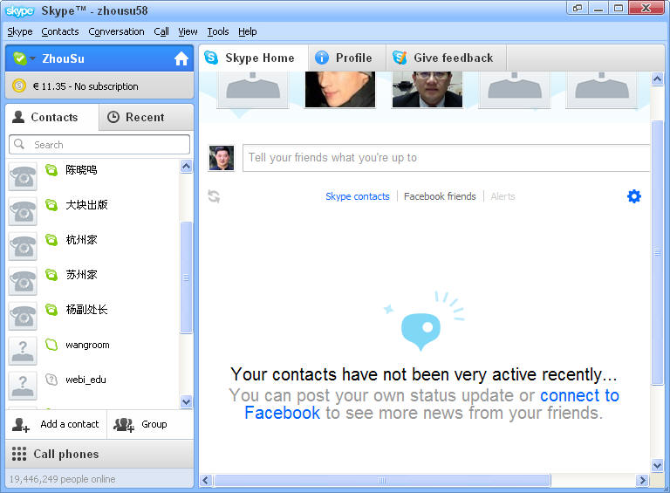
9.4.3 VoIP
图9-6 Skype VoIP电话的对话窗口

Slide 72
9.4.3 VoIP
VoIP就像使用普通电话那样，几乎能拨打世界各个地区的电话，用户在缴纳月费或年费后，基本上就可以不受限制地使用VoIP服务拨打本地或长途电话。这就是说，没有时间的限制，没有漫游费，没有额外的国内外长途电话费。

Slide 73
9.5 搜索引擎与电子邮件
Web中包含有数以亿计的页面，它们存储在遍布世界各地的服务器上。不过要使用这些信息，就必须找到它们。想要找到基于Web的信息的位置是很难的，用户希望发现的特定事实，可能位于某台地理位置偏僻的服务器上，也可能深藏在某个大型电子商务网站文件夹的结构中。Web冲浪者可依靠搜索引擎来为他们在浩如烟海的Web信息中导航。

Slide 74
9.5.1 搜索引擎基础
Web搜索引擎（通常简称为“搜索引擎”）是指一种通过形成简单的关键字查询来帮助人们定位Web上的信息的程序。作为对查询的响应，搜索引擎会把结果或“命中”以相关网站列表的形式显示出来，并且还带有到源页面的链接以及包含关键字的简短摘录。
常用的搜索引擎是存放在网站上的，例如www.google.com、www.yahoo.com、www.soso.com等。通常情况下，图书索引能帮助读者找到含有特定词语或概念的书页，而搜索引擎能帮助Web冲浪者链接到包含他们所找信息的网页。但与书本不同的是，Web上的信息量实在大得惊人，根本不可能通过手工对其按目录分类，所以是由搜索引擎软件来完成这项工作（图9-7）。

Slide 75
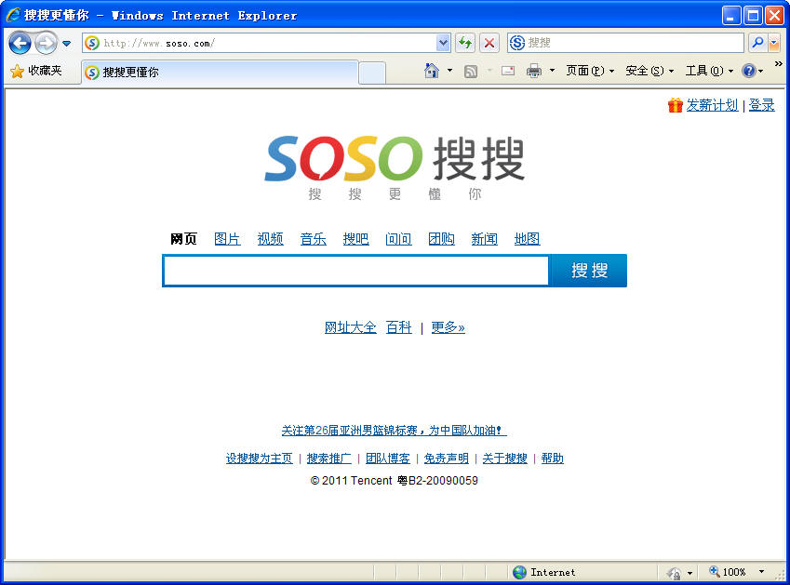
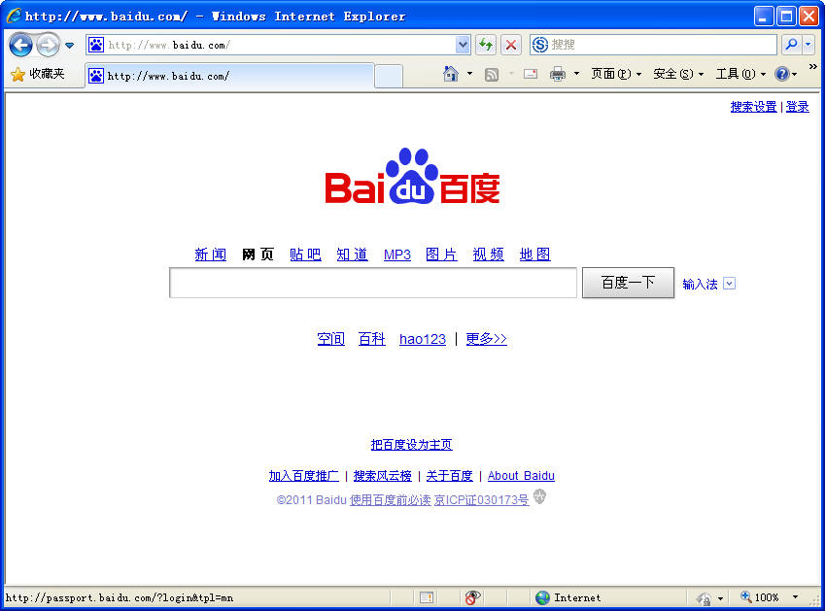
9.5.1 搜索引擎基础
图9-7 常用的搜索引擎网站搜搜（左图）和百度

Slide 76
9.5.1 搜索引擎基础
可以简单地认为www.google.com就是搜索引擎，但更确切地说，它是一个提供搜索引擎访问的网站。搜索引擎是在幕后从Web上收集信息、编制索引、查找和排列信息的程序。包括Google在内的一些网站使用的是自有版权的搜索引擎，而其他网站则会付费使用第三方搜索技术。搜索引擎技术还可以与电子商务和公司网站等结合起来使用。

Slide 77
9.5.1 搜索引擎基础
搜索引擎包含有四个组件：爬网程序、索引程序、数据库和查询处理器。爬网程序会遍寻Web以收集描述网页内容的数据。索引程序会处理爬网程序收集来的信息，将其转换成存储在数据库中的关键字列表和URL列表。而查询处理器允许用户通过输入关键字访问数据库，然后会产生一个网页列表，列表中包含有与查询相关的内容。

Slide 78
9.5.2 爬网程序
爬网程序（Web crawler）有时也叫蜘蛛程序（Web spider），它是指一种能自动而有条不紊地访问网站的计算机程序。爬网程序可以在它们访问网站时进行各种活动，不过对搜索引擎来说，爬网程序只会下载网页，并将其提交给索引程序处理。
爬网程序会从一个可访问URL的列表开始，在复制完指定URL的材料后，继续查找超文本链接并将其添加到这个可访问URL的列表。为了尽可能高效地覆盖Web，爬网程序可以并行地进行多个处理。尖端的算法可以保证处理不重叠、不陷入死循环，并且不会试图抓取由服务器端脚本动态生成的网页。

Slide 79
9.5.2 爬网程序
高性能的爬网程序一天能访问数以亿计的网页，但那些页面也只是整个Web的冰山一角。研究人员估计即使是覆盖面最广的搜索引擎也只覆盖了Web不到20％的部分。每一种搜索引擎似乎所关注的网站集都有细微差别。在不同搜索引擎中输入相同的搜索会产生不同的结果，所以有时尝试多种搜索引擎是很值得的。

Slide 80
9.5.2 爬网程序
爬网程序通常不会从不可见的网站上收集材料，所谓不可见是指需要受到密码保护登录的页面，或是由服务器端脚本动态生成的页面。动态生成网页潜在的数量（如亚马逊网站根据它的仓储数据库能生成的所有可能的页面）十分巨大，要编索引根本不可行。如果要访问与电子商务商品或图书目录相关的信息，也许需要直接访问商家或图书馆的网站，并使用它们所提供的搜索工具。搜索引擎会使用多种算法来刷新它们的索引。搜索引擎的爬网程序访问网页的次数各有不同，这取决于多种因素，如页面的更新频度和网站的受欢迎程度等。

Slide 81
9.5.3 电子邮件
人们对因特网的真正应用始于电子邮件（E-mail）。如今，任何人只要有电子邮件账号即可发送和接收电子邮件。电子邮件账号为用户提供了存储空间或“邮箱”的使用权利，它一般由电子邮件提供商（如ISP）提供。每个邮箱都有唯一的地址，一般由用户ID、＠符号以及维护邮箱的计算机的名称组成。例如，zhousu@qq.com。
电子邮件是指在计算机上撰写、以数字或“电子”形式保存并能够传送到另一台计算机上的文档。消息头包括收件人的电子邮件地址和消息主题，以及文件附件的名称。电子邮件的基本功能包括撰写、阅读、回复、保存、打印、删除以及转发邮件。

Slide 82
9.5.3 电子邮件
任何随电子邮件一同发送的文件都叫电子邮件附件。一种称为MIME（Multi-purpose Internet Mail Extensions，多用途因特网邮件扩展）的转换过程可巧妙地将数码相片、声音和其他媒体文件伪装成普通的ASCII码格式的文本，然后将其作为电子邮件附件在因特网上传送。电子邮件头中合成有电子消息，可向电子邮件客户端软件提供相关信息，用于把附件还原成其原有形式。
除了附件和HTML格式外，电子邮件系统一般还具有维护地址簿等多种功能。

Slide 83
9.5.3 电子邮件
现在广泛使用的电子邮件系统有三种：POP、IMAP和Web电子邮件。POP（Post Office Protocol，邮局协议）可将邮箱的新邮件暂时存储在电子邮件服务器上，当用户连接ISP或是查看电子邮箱时，新邮件就会被下载并存储到自己的计算机上。IMAP（Internet Messaging Access Protocol，因特网消息存取协议）是类似于POP的协议，POP可选择把邮件下载到用户的计算机或者留在服务器上，而IMAP却不能。Web电子邮件则会将邮件保留在网站上，用户可以使用标准Web浏览器访问它。

Slide 84
欣赏 学习 交流
大学课程的学习，一方面是老师尽心教，一方面是学生主动学；一方面是课上讲授引导，一方面是课余自主探索，哪个方面都很重要。我们有幸生活在网络时代，依托因特网环境，培养自主学习能力，是时代的恩惠，也是时代的象征。
自主学习更多知识
Notes:
在 “幻灯片放映”模式，单击箭头进入 PowerPoint 入门中心。

